Slide 1
淡江大學｜大四專題口試
2026
校園宿舍用電分析、預測與
冷氣故障風險系統
學生：＿＿＿＿＿＿ 指導教授：＿＿＿＿＿＿
Notes:
先用一句話說明：本專題把用電、住宿、氣候與冷氣維護資料整合成可操作的決策系統。再補上自己的系所、姓名、學號與指導教授。
[Sources]
- 本專題 GitHub：https://github.com/Littleyuyu1221/tku-electricity
- 線上系統：https://tku-electricity-1229.streamlit.app/

Slide 2
宿舍用電不能只看帳單總額
同樣的月用電，可能來自住宿人數增加、開館時間變長、氣溫升高，或設備效率下降；若沒有把資料放在一起，管理者無法判斷原因。
現在的困難
本專題的解法
分散的月資料缺少共同時間軸
總量無法直接說明使用效率
維修紀錄難以轉成保養優先順序
以年月整合用電、住宿與氣候
用交叉驗證呈現預測誤差
批次估算冷氣耗電與故障風險
02
Notes:
先說管理上的痛點，再說本專題不是只做圖表，而是把資料檢核、模型驗證與設備維護串起來。
[Sources]
- outputs/大四專題報告.docx，第 1 章與第 3 章
- outputs/app.py，資料檢核與六個功能頁

Slide 3
三個問題把用電、預測與維護串成一條研究線
01
02
03
哪些條件影響用電？
模型能否預測未見月份？
哪些冷氣應優先處理？
比較住宿人日、冷房度日、開館天數與總用電的關係。
用 Ridge 迴歸與留一法，報告 R²、MAE、RMSE、MAPE 與基準改善率。
依機型、機齡、負載、保養與故障紀錄，產生耗電與風險排序。
03
Notes:
把三個問題依序講成：先了解原因，再驗證預測，最後轉成設備管理行動。
[Sources]
- outputs/大四專題報告.docx，第 1.3 節研究問題

Slide 4
資料先被檢核，再進入兩條可解釋的模型路徑
Excel／CSV 原始資料
月資料用來分析總用電與下月預測；設備清冊則用來估算分時冷氣耗電與維護風險。兩條路徑共享資料品質規則與下載結果。
欄位、空值與關係檢核
人日與冷房度日
年月排序與範圍檢核
人日、冷房度日等衍生欄位
模型指標、參考範圍與外插提醒
圖表、CSV 與完整工作簿下載
Ridge／冷氣比例風險模型
趨勢、預測與維護排序
04
Notes:
用這張圖說明資料流，不必逐行解釋程式。強調所有結果都先通過格式與合理性檢查。
[Sources]
- outputs/app.py，read_upload、資料檢核、build_energy_model、estimate_ac_operation
- outputs/宿舍用電與冷氣資料蒐集範本.xlsx，品質檢核工作表

Slide 5
資料設計同時支援分析、模型與後續稽核
每列資料都必須有清楚的時間、單位與用途；完整工作簿另含資料字典、選單與品質檢核。
資料類型 | 代表欄位 | 單位 | 主要檢核 | 研究用途
時間 | 年份、月份 | 年月 | 同年月不可重複 | 跨年度排序
用電 | 總用電、熱水用電 | kWh | 非負且熱水≤總量 | 趨勢／用途
住宿 | 住宿人數、住宿天數 | 人／天 | 天數≤開館天數 | 住宿人日
營運氣候 | 開館天數、平均溫度 | 天／°C | 合理範圍 | 冷房度日
冷氣清冊 | 機型、功率、台數、機齡 | kW／台／年 | 型號與範圍 | 耗電／風險
維護事件 | 保養、巡檢、故障 | 日期／類別 | 事件與設備 ID | 重新校準模型
05
Notes:
說明最低需要月用電、住宿、開館與氣溫；冷氣清冊和事件紀錄是把展示模型變成正式研究模型的關鍵。
[Sources]
- outputs/宿舍用電與冷氣資料蒐集範本.xlsx
- outputs/資料蒐集與驗收清單.md

Slide 6
示範年度呈現明顯的學期與寒暑假落差
415,418 kWh
12 個月示範總量
50,989 kWh
5 月最高
4,682 kWh
7 月最低
示範資料｜僅用於驗證系統流程，不代表校內實際成效
06
Notes:
這張圖只用來示範系統如何辨識學期與低住宿月份。明確說出資料是內建示範值，不能當成淡江宿舍實際用電。
[Sources]
- outputs/宿舍用電資料範本.csv，2024 年 12 個月示範資料
- outputs/app.py，快速看懂用電頁

Slide 7
Ridge 在留一法中優於月平均基準，但樣本仍小
10 個有住宿月份
MAE 3,673 kWh｜MAPE 12.1%
0.809
62.3%
CV R²
MAE 相對基準改善
示範資料｜僅用於驗證系統流程，不代表校內實際成效
07
Notes:
先說所有指標都來自留一法，不是訓練分數。再解釋 62.3% 是相對於同樣留一切分的其餘月份平均值。最後提醒只有 10 個有效月份。
[Sources]
- outputs/app.py，build_energy_model
- outputs/宿舍用電資料範本.csv
- Hoerl & Kennard (1970)：https://doi.org/10.1080/00401706.1970.10488634
- scikit-learn LeaveOneOut：https://scikit-learn.org/stable/modules/generated/sklearn.model_selection.LeaveOneOut.html

Slide 8
冷氣模組同時回答何時耗電與哪些設備先保養
50 台變頻一級能效｜1.45 kW
平均溫度 25°C｜設定 26°C｜30 天
5,337 kWh
7.5%
估計月耗電
單台年度故障機率
示範資料｜僅用於驗證系統流程，不代表校內實際成效
08
Notes:
說明耗電公式會考慮台數、功率、部分負載、溫差、時段使用率與天數。故障率是工程比例風險情境，正式研究必須用校內故障標籤重新校準。
[Sources]
- outputs/app.py，estimate_ac_operation 與 classify_ac_risk
- outputs/宿舍用電與冷氣資料蒐集範本.xlsx，冷氣設備清冊
- Cox (1972)：https://doi.org/10.1111/j.2517-6161.1972.tb00899.x

Slide 9
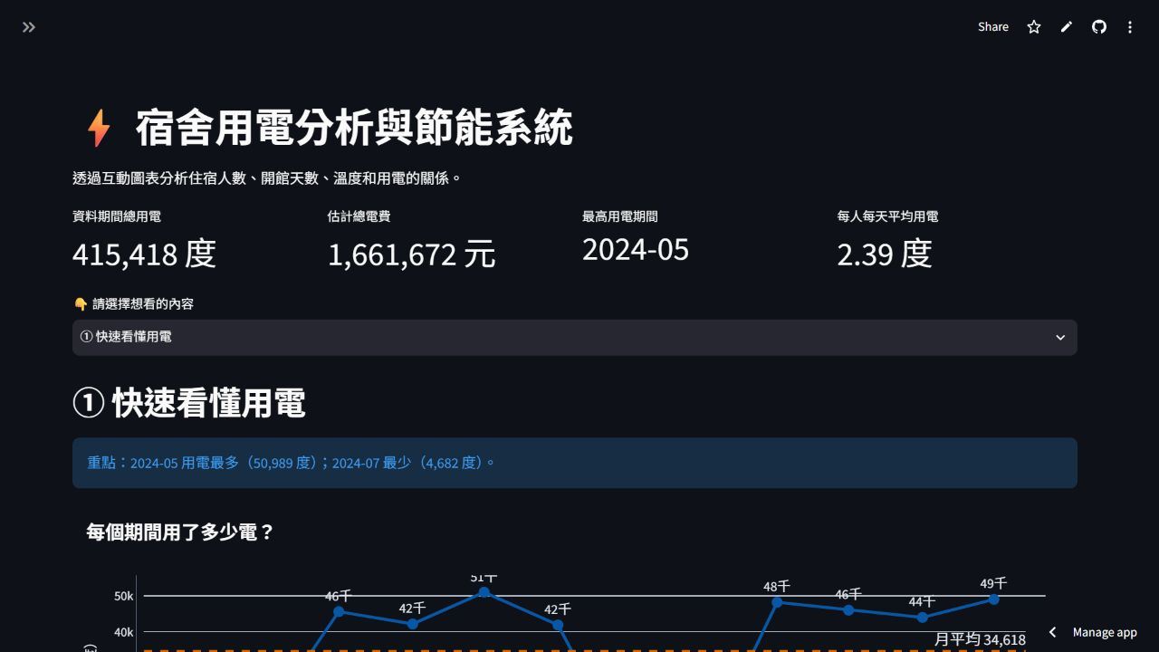
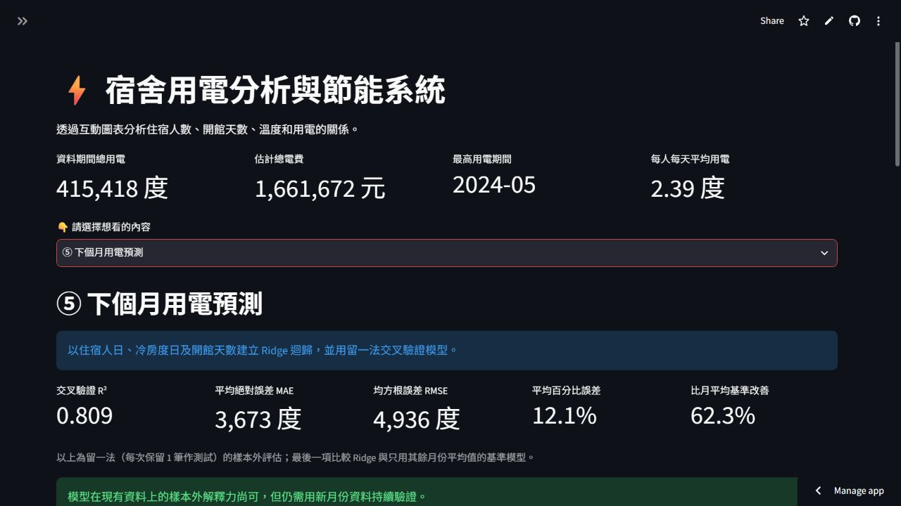
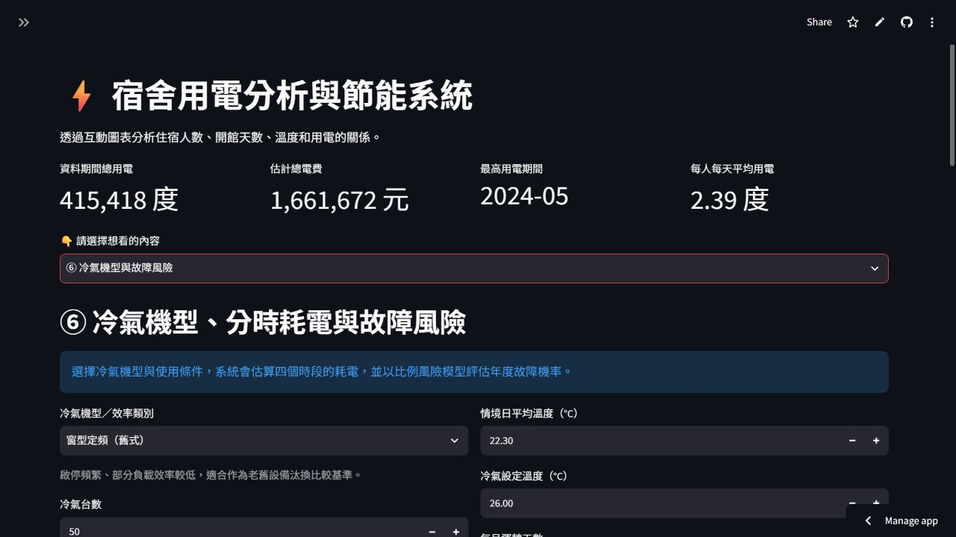
三張實際畫面串起分析、預測與維護
系統首頁
用電預測
冷氣風險
先看年度總量、最高與最低月份，再進入跨年度趨勢。
同頁呈現留一法指標、基準比較、預測範圍與外插提醒。
依時段估耗電，並把機齡、負載與保養轉成維護排序。
實際部署畫面｜現場網路不穩時，本頁可直接作為口試展示備援
09
Notes:
先指出這三張都是線上部署版本的實際畫面。由左至右說明：首頁先建立用電全貌；預測頁同時揭露樣本外指標與不確定性；冷氣頁把分時耗電與故障風險轉成維護排序。若現場網路不穩，可直接使用本頁完成展示。
[Sources]
- 線上系統：https://tku-electricity-1229.streamlit.app/
- outputs/預覽-首頁.png
- outputs/預覽-用電預測.png
- outputs/預覽-冷氣風險.png

Slide 10
研究誠信決定這個專題是否可信
目前可以證明
目前不能宣稱
系統能讀取跨年度月資料
模型能產生留一法樣本外指標
完整工作簿能通過資料品質檢核
冷氣設備群組能產生風險排序
示範數值是淡江宿舍真實量測
情境節電等於實際節電成效
比例風險就是校內真實故障率
10 個月份足以代表其他年度
正式結論需要：24–36 個月授權資料、設備銘牌、保養與故障標籤，以及時間序列驗證。
10
Notes:
這張是口試的重要防守頁。主動說明限制，反而能證明你理解模型有效性與研究倫理。
[Sources]
- outputs/大四專題報告.docx，第 7 章與第 8 章
- outputs/資料蒐集與驗收清單.md

Slide 11
正式資料到位後，12 週可完成研究驗證與口試
第 1–4 週
第 5–8 週
第 9–12 週
取得與清理資料
重跑與驗證模型
整合成果與口試
確認授權、欄位、來源與量測期間；替換工作簿示範列。
加入時間序列切分、季節基準與實際故障標籤校準。
訪談機電人員、更新報告圖表、演練 3 分鐘展示與問答。
11
Notes:
若老師問下一步，不要回答再加圖表；回答先取得正式資料、用時間切分驗證，再讓機電人員檢查高風險設備名單。
[Sources]
- outputs/資料蒐集與驗收清單.md，建議專題時程
- outputs/大四專題報告.docx，第 8.2 節未來工作

Slide 12
結論
讓宿舍用電從「看總量」進入
「可解釋、可驗證、可行動」
跨年度資料整合｜樣本外模型驗證｜冷氣設備清冊排名
Q&A
Notes:
最後重申貢獻不是某個單一分數，而是建立一條可重複、可驗證、能轉成管理行動的資料流程。接著進入問答。
[Sources]
- outputs/大四專題報告.docx，第 8.1 節結論
- 線上系統：https://tku-electricity-1229.streamlit.app/

